Slide 1
ĐIỀU KHIỂN MÁY TÍNH
BÀI 9

Slide 2
Khởi động được máy tính, kích hoạt được một phần mềm ứng dụng, ra khỏi được hệ thống đang chạy theo đúng cách.
Nêu được ví dụ cụ thể về những thao tác không đúng cách sẽ gây tổn hại cho thiết bị khi sử dụng.
Rèn luyện và phát triển năng lực ứng xử phù hợp trong môi trường số, phẩm chất có trách nhiệm với gia đình, có ý thức bảo quản, giữ gìn đồ dùng cá nhân và gia đình.

Slide 4


Slide 5
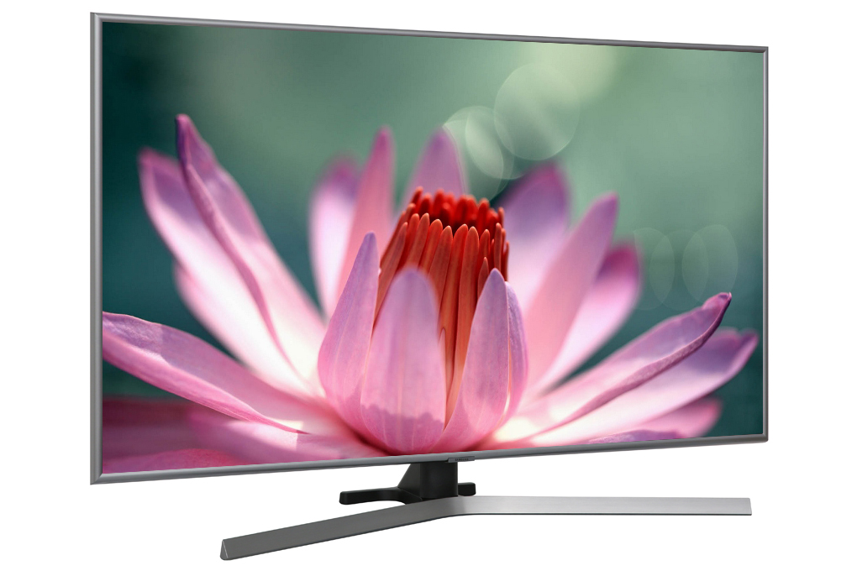
Quan sát tranh và trả lời câu hỏi:
Hằng ngày, để bật Ti vi ở nhà, em thực hiện các bước như thế nào?

Slide 6
KHÁM PHÁ

Slide 7
Khám phá
Khởi động máy tính
1
2
Kích hoạt phần mềm ứng dụng
3
Tắt máy tính

Slide 8
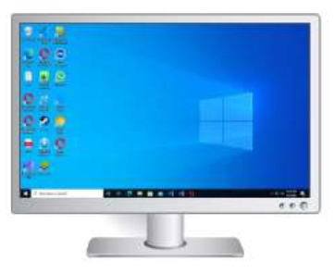
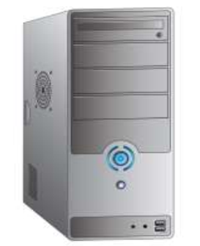
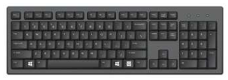

1. Khởi động máy tính
Đâu là vị trí nút màn hình, nút nguồn trên thân máy tính?
Để khởi động máy tính em thực hiện mấy bước? Đó là những bước nào?
Em hãy so sánh cách bật máy tính xách tay với máy tính để bàn?

Slide 9
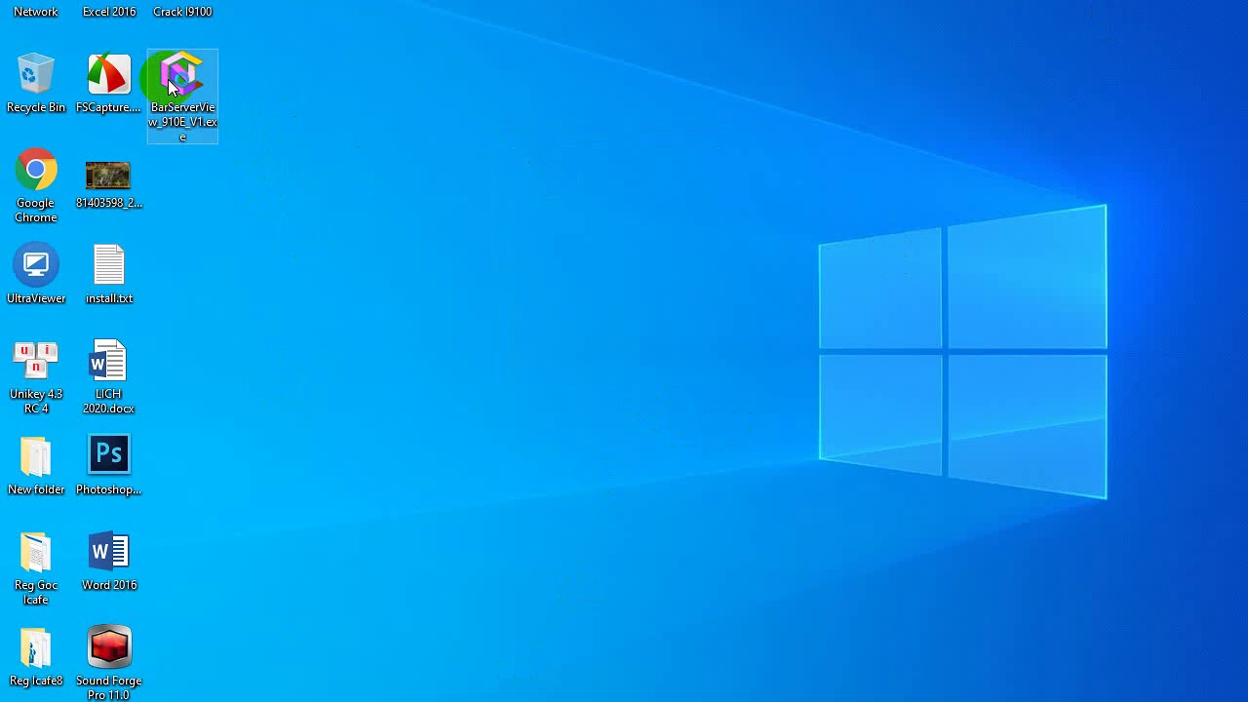

2. Kích hoạt phần mềm ứng dụng
Em hãy cho biết làm thế nào để kích hoạt được một phần mềm ứng dụng?

Slide 10
2. Kích hoạt phần mềm ứng dụng
Để kích hoạt một phần mềm, em nháy đúp chuột vào biểu tượng phần mềm.
Để thoát khỏi một phần mềm, em nháy chuột vào nút lệnh  trên cửa sổ.

Slide 11
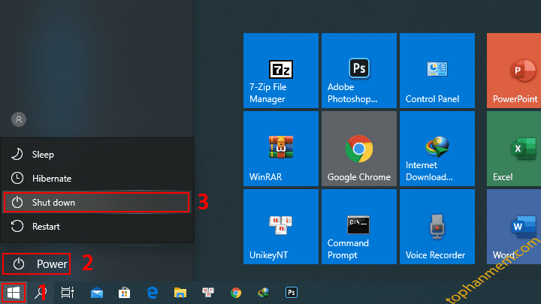
3. Tắt máy tính
Để tắt máy tính em cần thực hiện các bước nào?
Liệt kê một số cách tắt máy không đúng cách?
Tác hại của việc tắt máy tính không đúng cách là gì?

Slide 12
LUYỆN TẬP

Slide 14
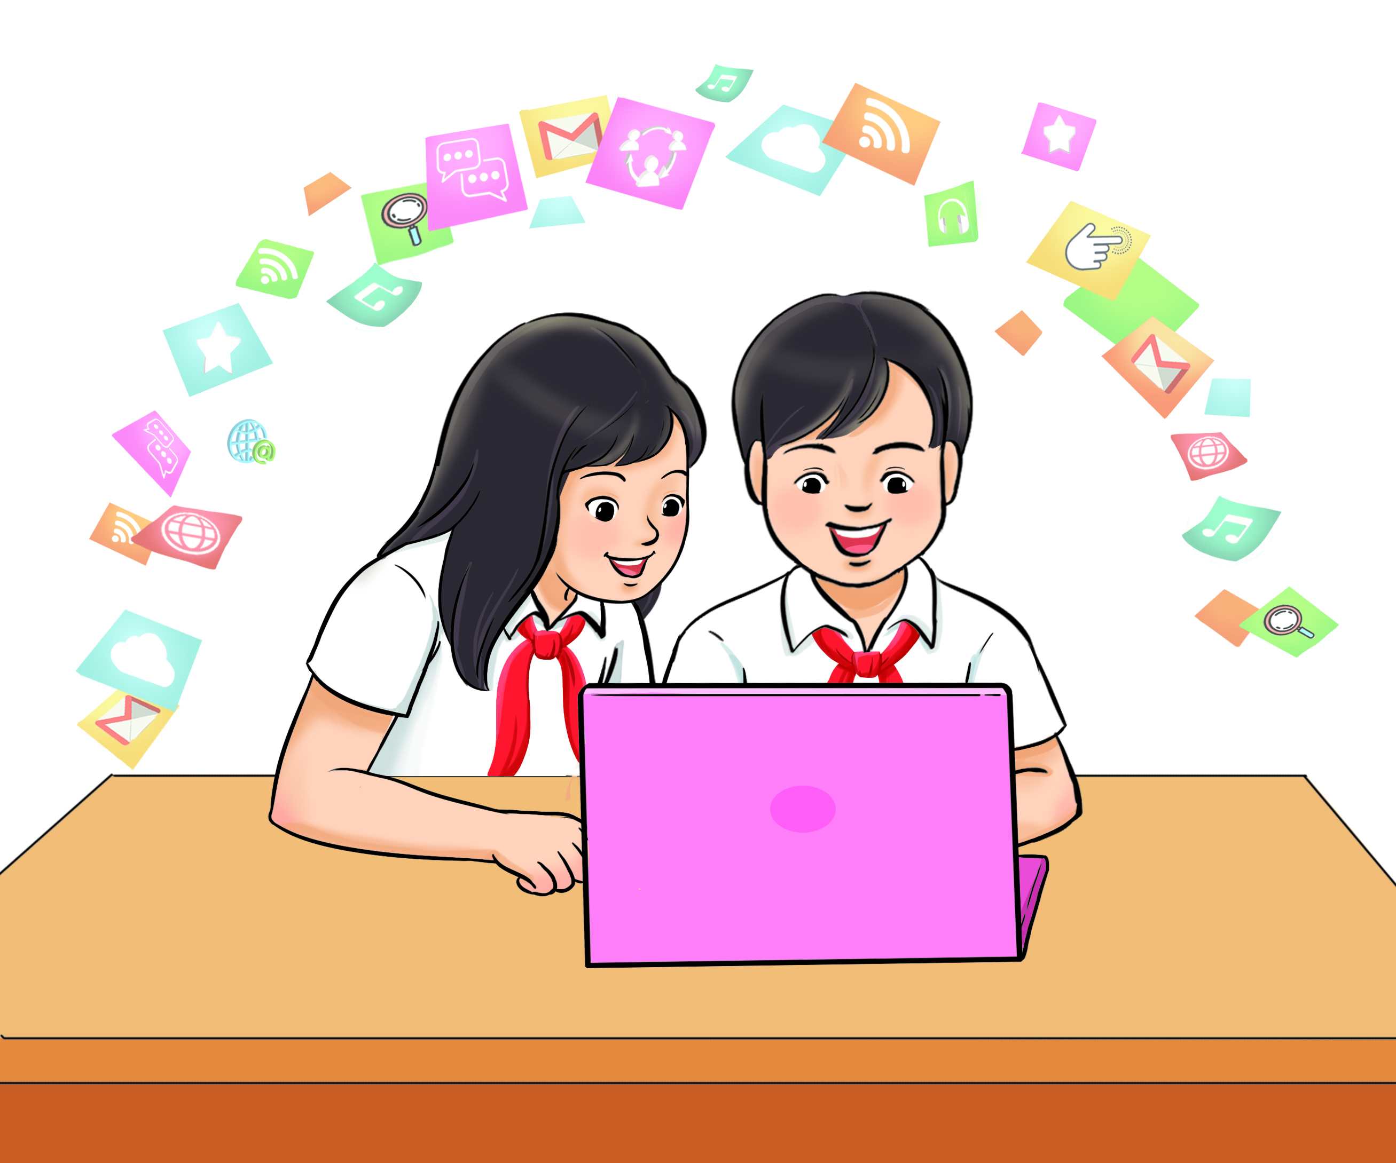
Khởi động máy tính.
Thực hành trên máy tính các thao tác sau:
Kích hoạt và thoát khỏi phần mềm PowerPoint.
Tắt máy tính.

Slide 15

Khởi động và tắt máy tính phải thực hiện đúng cách.
GHI NHỚ
Kích hoạt một phần mềm: Nháy đúp chuột vào biểu tượng phần mềm.
Thoát khỏi một phần mềm đang mở: Nháy chuột vào nút lệnh  trên cửa số phần mềm

